Slide 1


HERZLICH WILLKOMMEN
WEBENTWICKLUNG – FROM ZERO TO HERO
Trainer: Dipl. Ing. DOMINIC KOCH

Slide 2


Slide 3
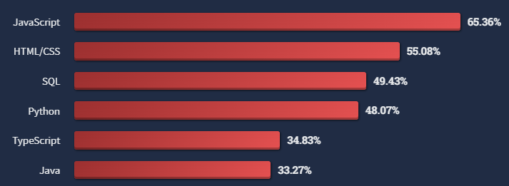
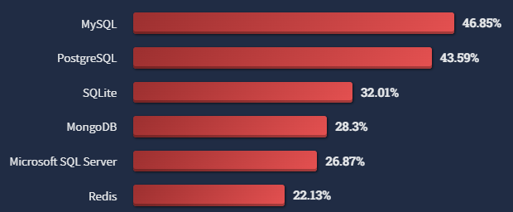
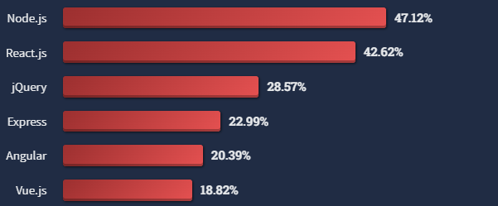
Warum dieser Technologie-Stack?
https://survey.stackoverflow.co/2022/#most-popular-technologies-language

Slide 4

Überblick
Webentwicklung Grundlagen (10 Stunden)
HTML 5 (15 Stunden)
CSS 3 (20 Stunden)
Bootstrap (5 Stunden)
Git, Github und version control (10 Stunden)
JavaScript (30 Stunden)
Node.js (15 Stunden)
Datenbank – SQL (15 Stunden)
React (30 Stunden)
Vertiefungsthemen (25 Stunden)
Abschlussprojekt (35 Stunden)
Gesamt: 210 Stunden / 42 Abende

Slide 5

Fragen & Antworten
Zeit, um eure Fragen zu klären!

Slide 6
Viel Spaß beim Kurs!

